Slide 1
ΕΠΙΔΗΜΙΟΛΟΓΙΚΗ ΑΝΑΦΟΡΑ
ΣΤ εκ μέρους της επιτροπής για ΠΘ

Slide 2
Επιδημική καμπύλη, σύνολο κρουσμάτων 4 Νοεμ μέσος 7 ημερών 1679 ↑

Slide 3
Επιδημιολογία, 4/11/2020 ηλικία διάγνωσης, τελευταίες 7 ημέρες, >65 yrs ( 1091↑)

Slide 4
Επιδημιολογία, 4/11/2020 Άνδρας >75 yrs, Νοσηλεία 42%, ΜΕΘ 9%

Slide 5
Tεστ 4 Νοεμβ. RT-PCR, μέσος 7 ημερών,∼ 19.2k

Slide 6
Tεστ 4/11/2020 % (+) τεστ, μέσος 7 ημερών, 9.3% ↑

Slide 7
Σύνολο νοσηλευομένων για COVID-19, 4/11/2020, n=1596 από 28 /06

Slide 8
Νέες εισαγωγές / νοσηλείες, 4/11/2020 μέσος 7 ημερών ∼173/d ↑ ↑

Slide 9
Νέες νοσηλείες vs. Εξιτήρια, 4/11/2020 εισαγωγές υπερτερούν των εξιτηρίων τελευταίες 9 ημέρες

Slide 10
n Νοσηλείες ανά ηλικία, 4/11/2020 τελευταίες 7 ημέρες έναντι συνόλου

Slide 11
n, ΜΕΘ, 4/11/2020 ΜΕΘ, n=213

Slide 12
Κλίνες ΜΕΘ COVID-19, 4/11/2020 ΜΕΘ επικράτεια, n=213, 60% κάλυψη των COVID-19 ΜΕΘ

Slide 13
n διασωληνωμένοι COVID-19, 4/11/2020 επικράτεια, n= 191

Slide 14
Κλίνες ΜΕΘ COVID-19, 4/11/2020 ΜΕΘ Αττική 66%, Θεσσαλονίκη 78%

Slide 15
n, Νοσηλείες ΜΕΘ ανά ηλικία, 4/11/2020

Slide 16
Θάνατοι συνολικά από Μάρτιο, 4/11/2020 n=691, μέσος 7 ημερών ∼12

Slide 17
n, Θάνατοι ανά ηλικία κυρίως στους 75+

Slide 18
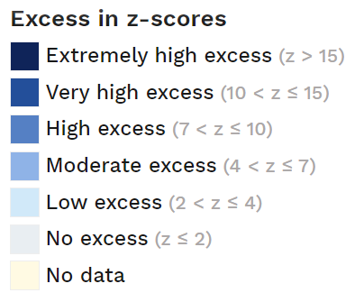
EUROMOMO & excess mortality week 14 vs. week 43, 2020

Slide 19
Geographical distribution, World, 4 Νοεμ. 2020
Notes:
The Case Fatality Rate (CFR) is the ratio between confirmed deaths and confirmed cases. During an outbreak of a pandemic the CFR is a poor measure of the mortality risk of the disease. We explain this in detail at OurWorldInData.org/Coronavirus

Slide 20
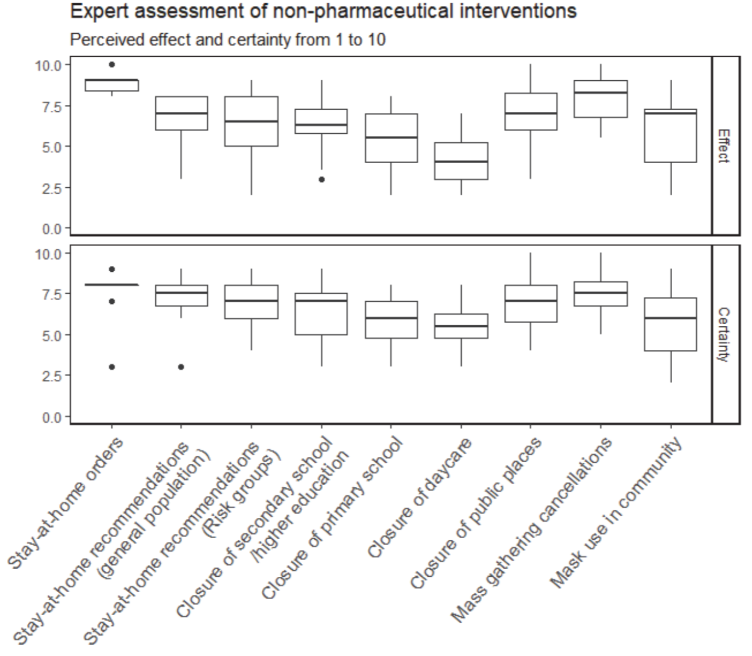
ΜΕΤΡΑ, ECDC

Slide 21
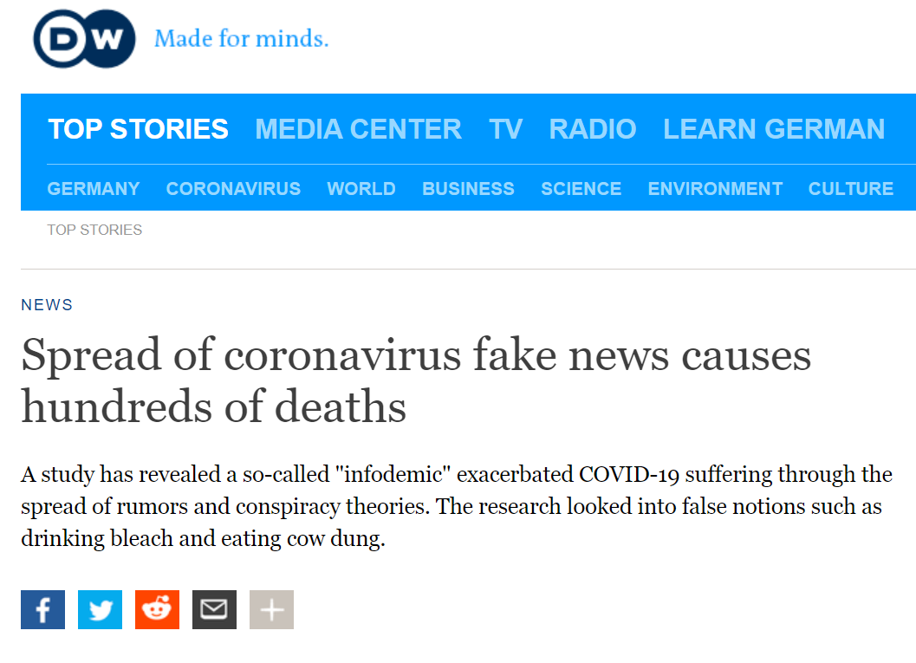
COVID-19 – επικοινωνία κινδύνου fake news & σημαντικοί κίνδυνοι
Notes:
Η διαχείριση της αβεβαιότητας παραμένει η σημαντικότερη
accurate and timely communication to ensure informed decision-making, effective collaboration, public awareness and trust;

Slide 22
COVID-19- επικοινωνία κινδύνου αποδοχή εμβολίου
Notes:
colleague abroad as saying that the world is making too much of a fuss about a few old and infirm people. He decided to respond to this comment publicly, and did not try to hide what he felt either: “The miracle of medicine in 2020 is that it has lengthened the lives of these people, many of whom are our mothers and fathers, our grandmothers and grandfathers. My response is that we honor, respect and protect everyone, but these people first and foremost. Without them, we do not exist, we have no identity.”
Tsiodras’ rejoinder represents a small yet powerful defense against the terrible cynicism that such crises breed so effectively. Of course much of the traditional media and social media in Greece preferred to comment on his evident emotion rather than on the essence of what he said.

Slide 23
Ο ιός είναι εδώ, η πάλη μαζί του συνεχίζεται όλοι μαζί στον αγώνα με υπομονή & θα το ξεπεράσουμε

